Slide 1

Etanol e a Transição Energética

Slide 2



ENERGIAS RENOVÁVEIS E PRECIFICAÇÃO DE CARBONO
Todos os casos de externalidades negativas podem ser traduzidos, no que a microeconomia chama, de custo social.
Quando empresas e consumidores pagam apenas pelo custo privado.
Sob o ponto de vista social, agentes devem considerar custo privado + custo da externalidade = custo social.
VALOR, é o que você leva
Quem usufrui desses benefícios?
Toda a sociedade
PREÇO, é o que você paga
Fonte: UNICA

Slide 3
Capacidade de produção de etanol
no Brasil
Valores em m³/dia
 | Autorizada | Em expansão | Em construção
Capacidade nominal | 256.166 | 13.904 | 4.249
Cana-de-açúcar | 230.642 | 11.069 | 1.970
Milho | 16.479 | 1.795 | 2.164
Flex | 8.945 | 1.040 | 0
Outras matérias-primas | 100 | 0 | 115
Fonte: ANP.
  Dos 76 projetos em andamento:
    59 em expansão
    17 em construção
  Acréscimo anual de capacidade estimado em 2,80 bilhões de litros de etanol
Fonte: UNICA

Slide 4
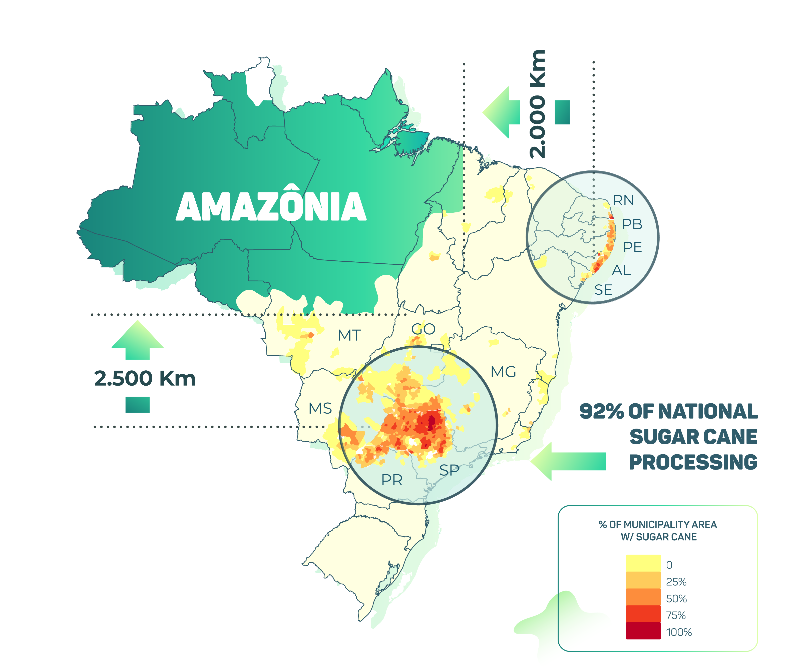
BIOCOMBUSTÍVEIS E DESMATAMENTO
RenovaBio elimina qualquer propriedade com supressão de vegetação nativa
Fonte: UNICA

Slide 5
CAPACIDADE DE RESPOSTA DA INDÚSTRIA
Moagem de cana-de-açúcar (milhões de toneladas)
Flex-fuel
Produção praticamente dobrou em menos de 10 anos
Início do processo de desregulamentação
Próximo ciclo de crescimento
Proálcool
RENOVABIO
Oferta de etanol precisará crescer para atender as metas de descarbonização
Produção cresceu mais de 200% em menos de 10 anos
Produção cresceu mais de 40% em menos de 10 anos
Produção cresceu a uma taxa média annual de 5% ao ano nos últimos 45 anos
Fonte: UNICA

Slide 6
PREÇO E EFICIÊNCIA DA INDÚSTRIA
Evolução do preço recebido pelo produtor
    Ao longo
    da história,
    o setor sucroenergético
    se reinventou constantemente
Preço real etanol anidro (R$/litro)
Produção de etanol (bilhões de litros)
↑ produção + ↓ preço
Fonte: UNICA

Slide 7
PRODUÇÃO DE AÇÚCAR VS. ETANOL
Açúcar
Etanol Hidratado
Fonte: UNICA

Slide 8
O BRASIL É LIDER EM RENOVÁVEIS DE BAIXO CARBONO
PASSADO
SITUAÇÃO ATUAL
FUTURO
ETANOL COM CAPTURA DE CARBONO
BIOGÁS e BIOMETANO produzidos a partir de resíduos industriais
Acesso ao mercado de carbono internacional
BIOELETRICIDADE
HIDROGÊNIO de eletricidade limpa e com produção descentralizada a partir de biocombustível
ETANOL de cana, milho de 2ª safra e biomassa com pegada de carbono auditada
ETANOL de cana-de-açúcar
SAF combustível sustentável de aviação produzido em biorefinarias
Fonte: UNICA

Slide 9
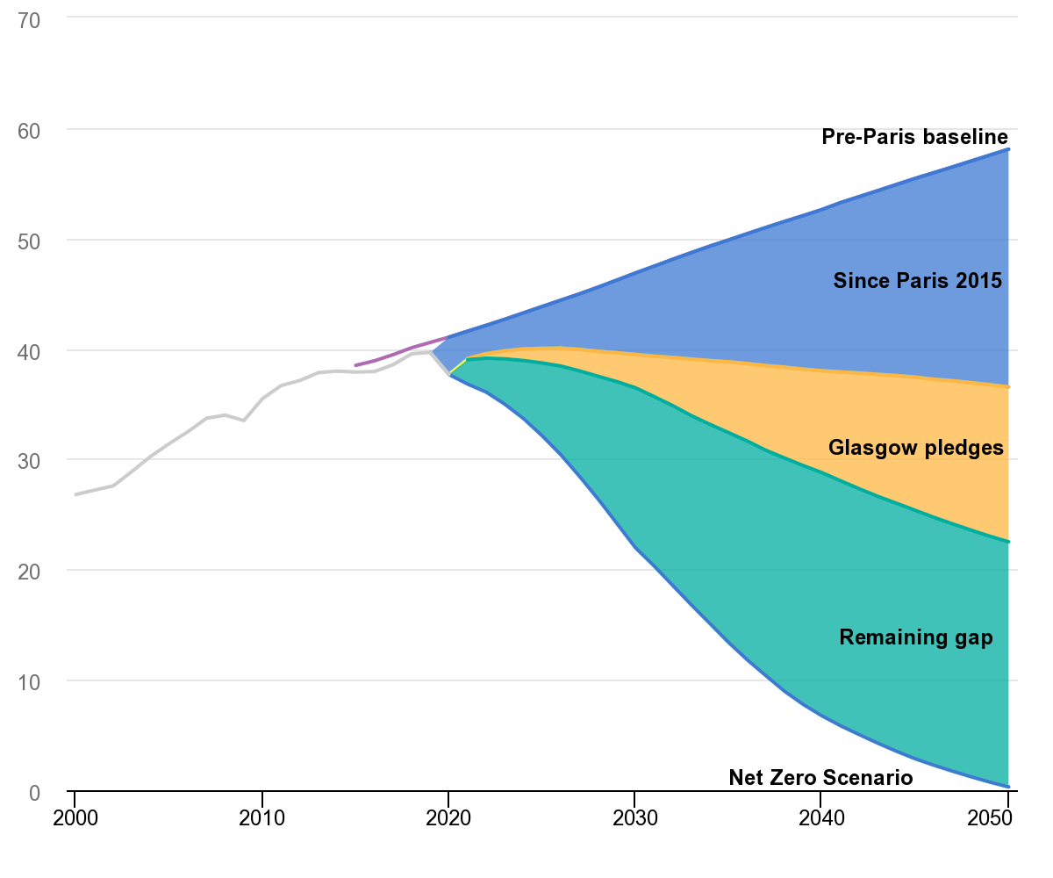
Emissões globais de GEE:
GtCO2-eq
Esforço observado até o momento é insuficiente para atender o cenário Net Zero
Problemas complexos não permitem soluções únicas e universais
Desafio de redução das emissões exigirá o uso de todas as alternativas viáveis.
Fonte: World Energy Outlook 2021, IEA (2022).
Fonte: UNICA
Notes:
https://www.iea.org/reports/world-energy-outlook-2021/executive-summary

Slide 10
Demanda global por biocombustíveis no cenário Net Zero
+ 3,3 X
Valores em EJ
Fonte: World Energy Outlook 2021, IEA (2022).
Fonte: UNICA

Slide 11
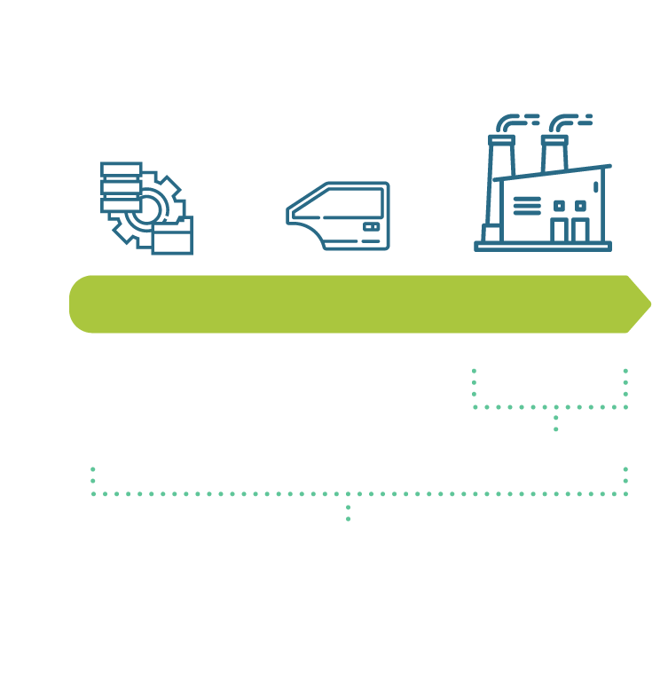



COMO MENSURAR A INTENSIDADE DE CARBONO (BAIXO CARBONO) NO SETOR DE TRANSPORTE
3 ETAPAS DA AVALIAÇÃO DO CICLO DE VIDA (ACV)
“do berço ao túmulo”
Produção do veículo e componentes
Prod. Combustível
Uso do Veículo
Fim da Vida
Materiais e componentes
Etapa de descarte
e reuso, que mais
tarde fará o elo da
economia circular,
como Reciclagem
Montadora
Poço-ao-Tanque
Tanque-á-Roda
Produção do veículo e componentes
Poço-à-Roda
De “poço-à-roda” para “fonte-à-roda”, envolvendo todas as fontes de energia
Fonte: UNICA

Slide 12

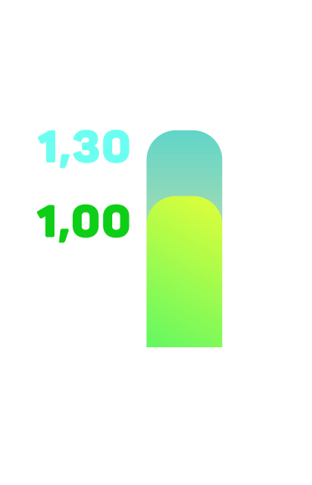
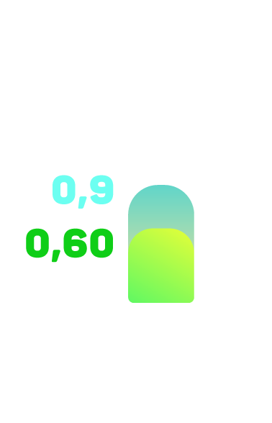
Exemplo considerando o conceito poço-à-roda
Eficiência energética dos veículos
(thank-to-wheel)
Emissão de GEE de diferentes fontes de energia
MEGAJOULE
POR KM
Solar PV
10-20
Etanol
20-30
Gasolina
85-95
Eletricidade carvão
200-400
Eletricidade óleo
150-350
gCO2eq/MJ
As políticas públicas devem reconhecer as combínações que promovam menor emissão de GEE por quilômetro (veículos mais eficientes e fontes mais limpas)
gCO2eq/KM
Source: IEA (2019), Weisser (2007), IPCC (2013), INMETRO (2021), Ecoinvent 3.5. Note: Efficiency and emissions levels depend on several parameters. The data presented should be seen as indicative reference values.
Fonte: UNICA

Slide 13
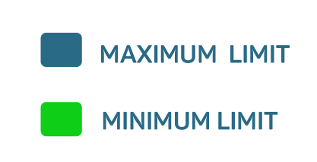
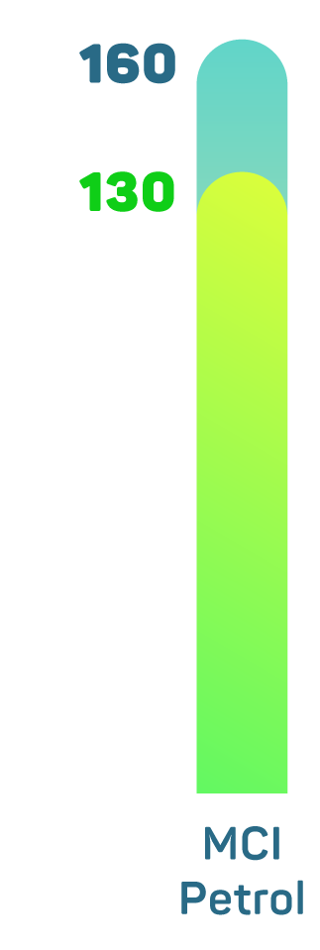
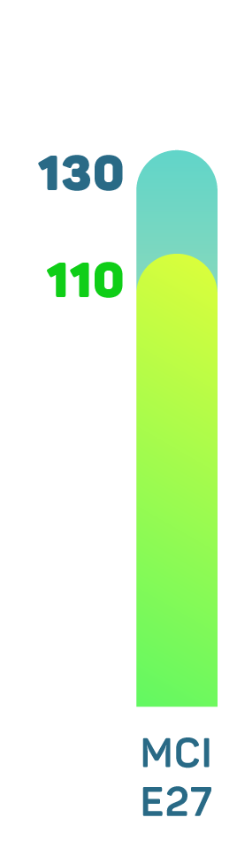

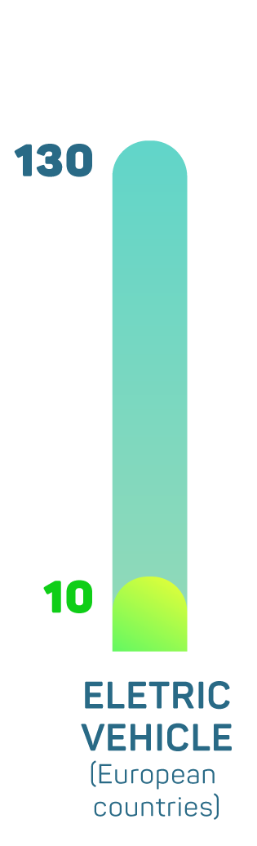




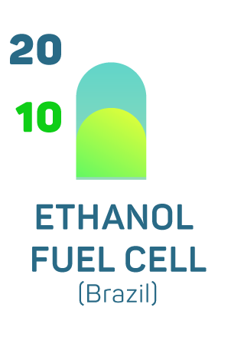
Emissões de GEE do poço-à-roda
(gCO2eq/km)
Exemplo
gCO₂/km
A melhor tecnologia precisará ser selecionada de acordo com as características de cada região (potencial de produção, infraestrutura disponível, condições econômicas, etc)
Source: IEA (2019), Weisser (2007), IPCC (2013), INMETRO (2021), Ecoinvent 3.5. Note: Efficiency and emissions levels depend on several parameters. The data presented should be seen as indicative reference values.
Fonte: UNICA

Slide 14
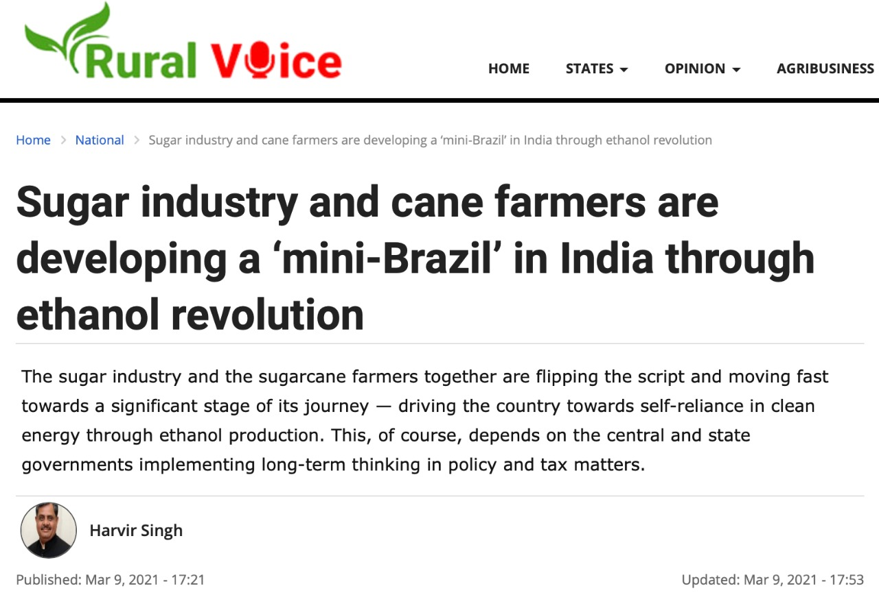
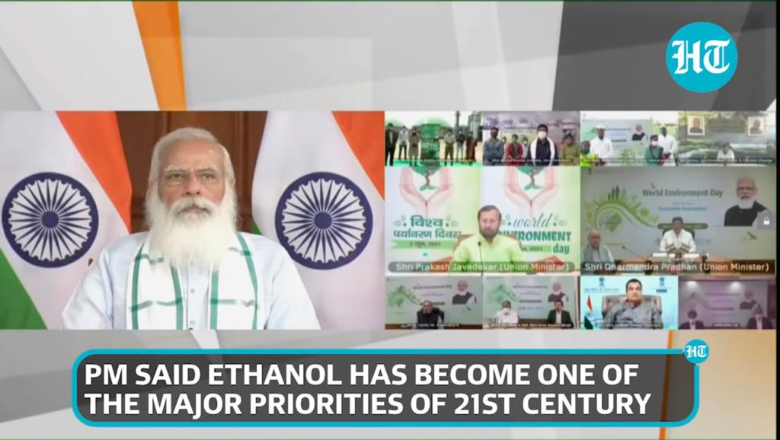
OPORTUNIDADE GEOPOLÍTICA
Fonte: UNICA

Slide 15







Etanol
PRODUTOS
Bioeletricidade
CBIOs
Biogás/Biometano
BECCS
Hidrogênio
Biocombustível para Aviação
Fonte: UNICA

Slide 16

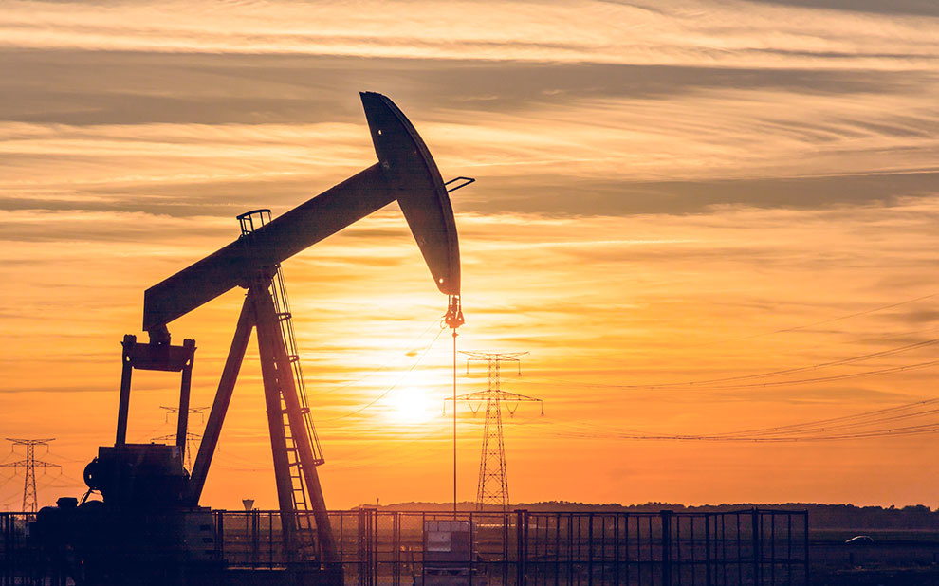

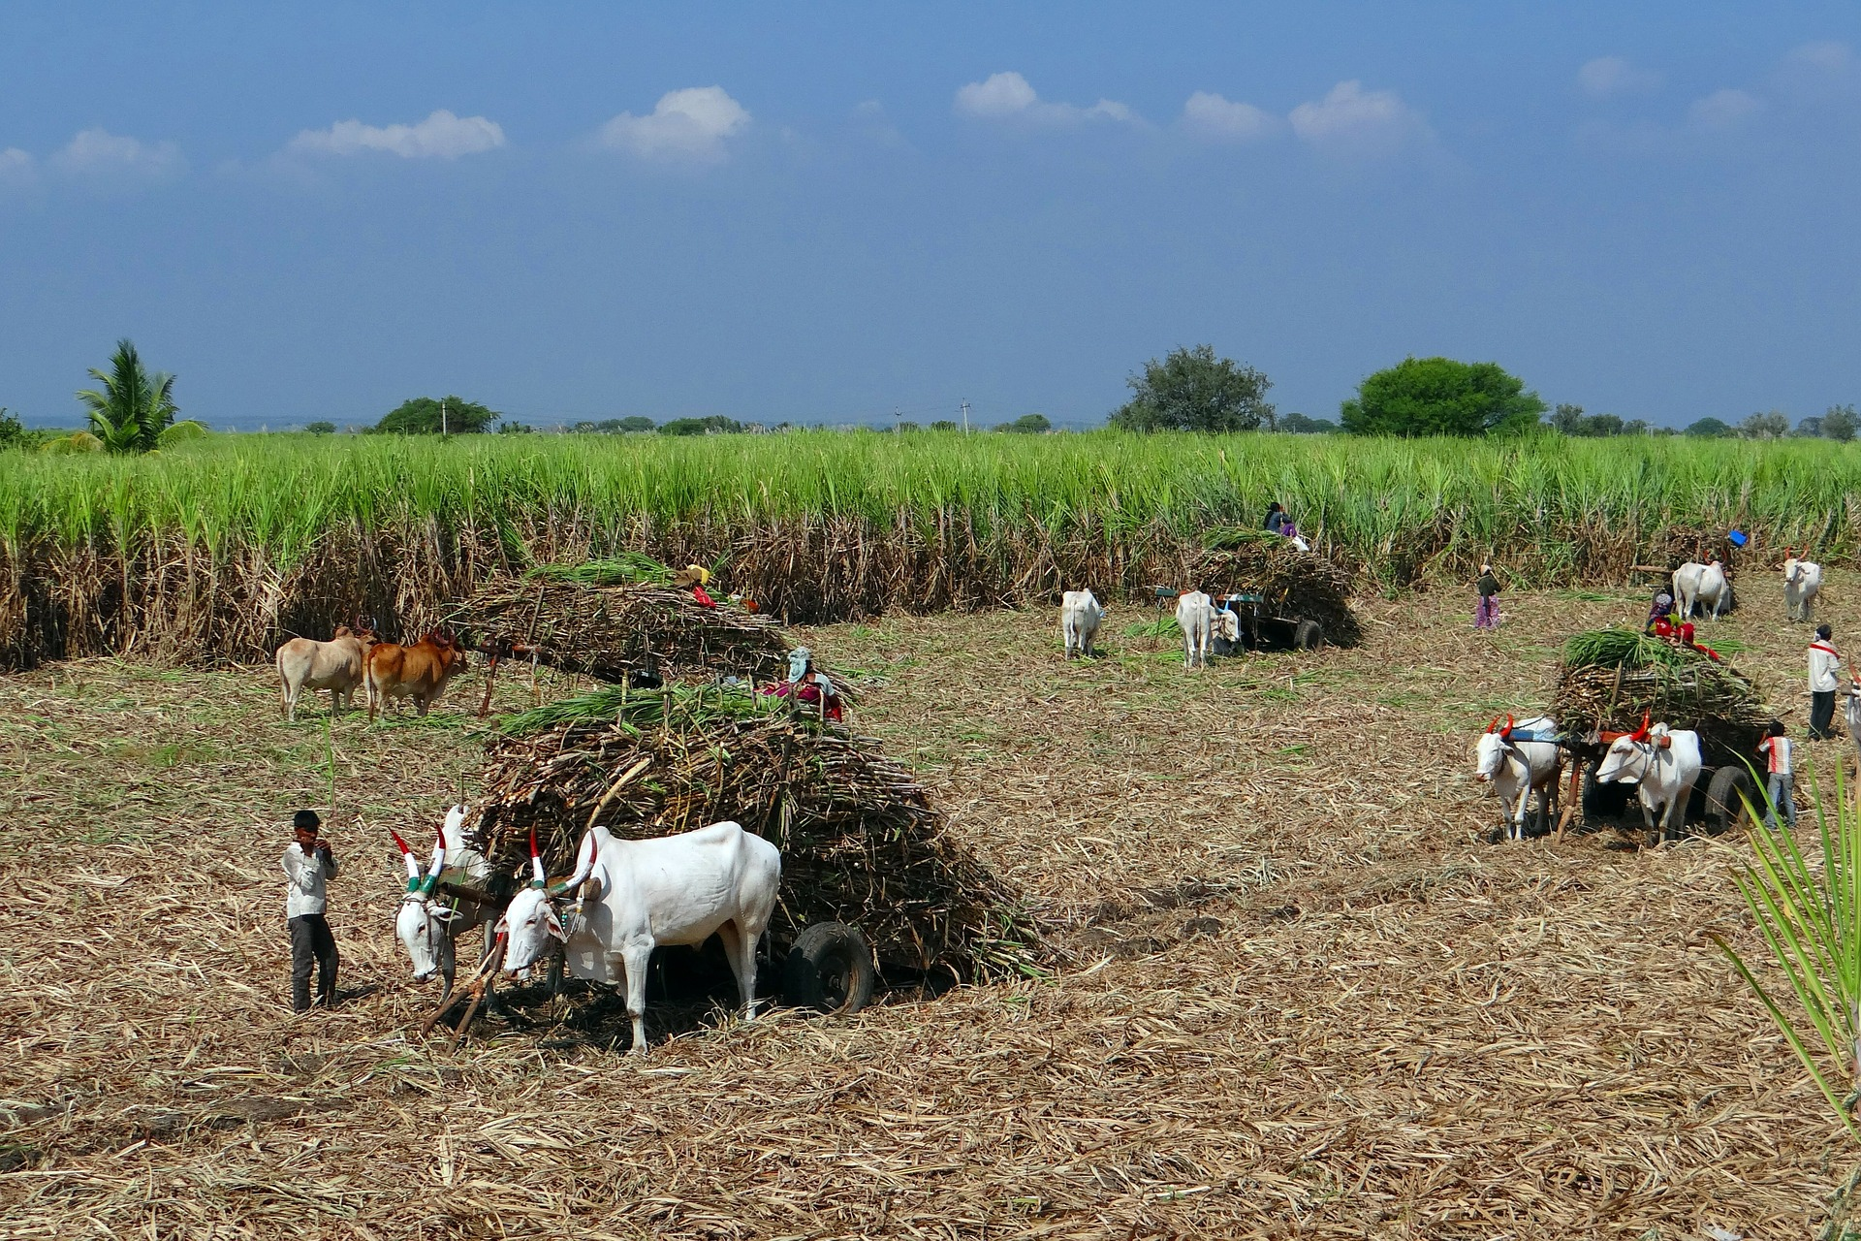

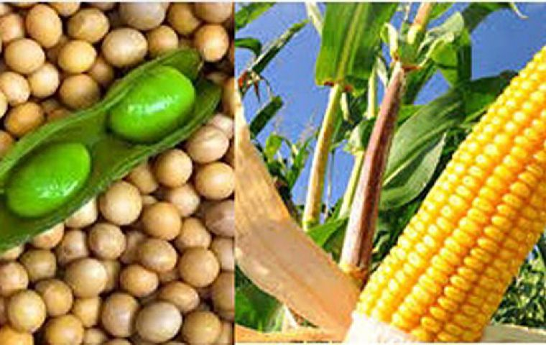
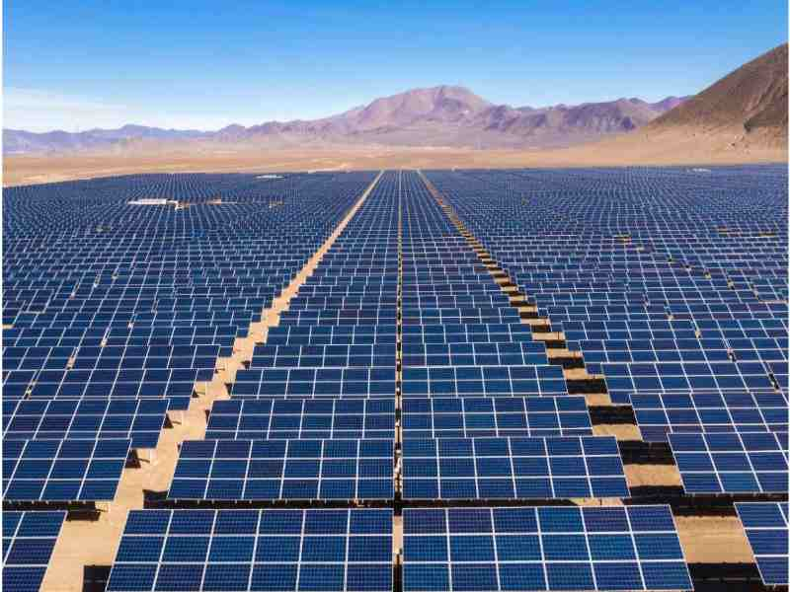


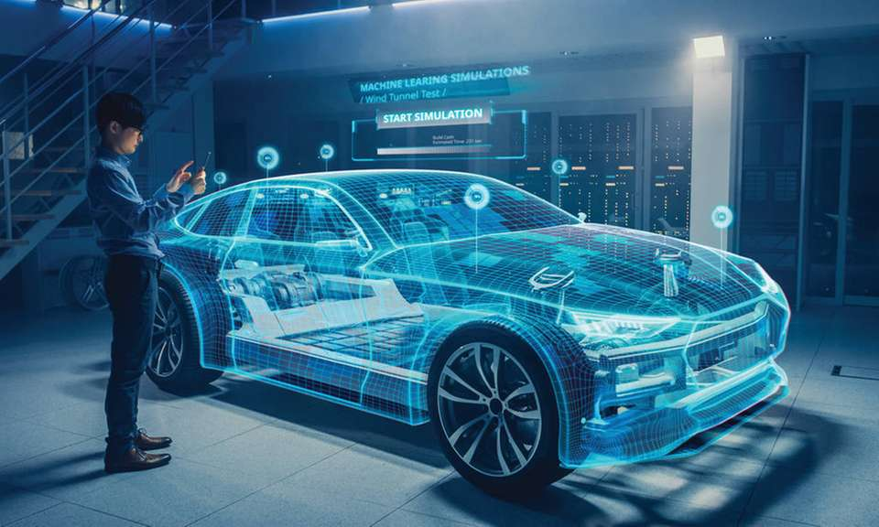
Complexidade, oportunidades e desafios
Fonte: UNICA

Slide 17
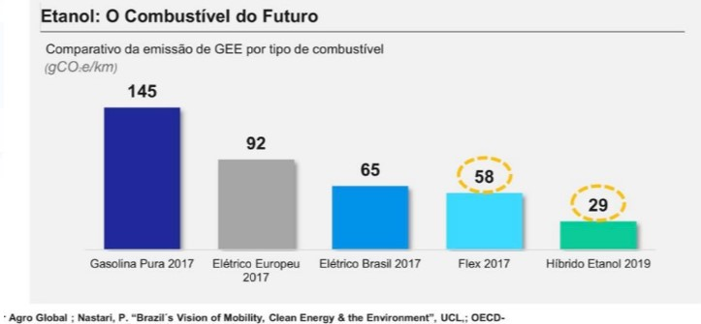
Fonte: UNICA

Slide 18

Obrigado!
André Luiz Baptista Lins Rocha
SIFAEG E SIFAÇÚCAR
www.sifaeg.com.br
www.sifacucar.com.br

